Slide 1
Университетский Лицей №1511 предуниверситария НИЯУ МИФИ Проект<<Аватар Кванториада>> Команда<<1511>> Авторы:Полудняков Владимир Юрьевич Малый Тимур Игоревич Бакай Полина Николаевна Петушинская Полина Сергеевна Кулаков Глеб Александрович Руководитель: Бакай Егор Николаевич г.Москва 2021г.

Slide 2
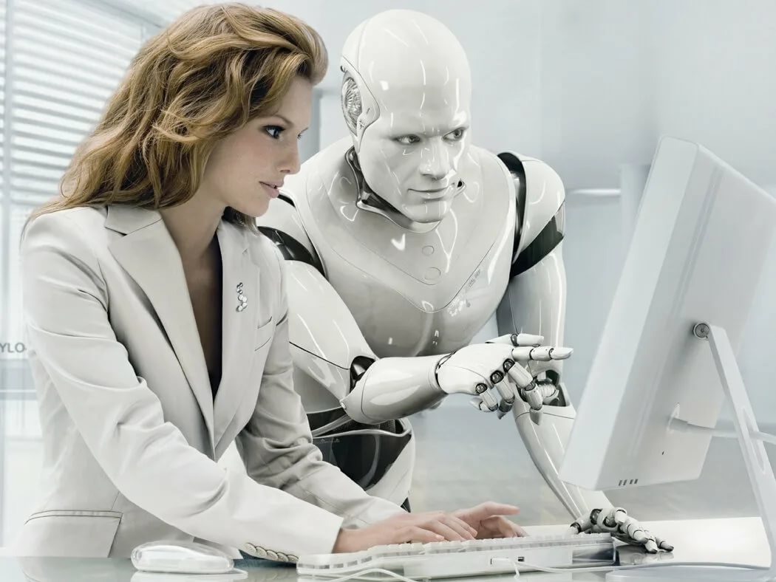
Введение:
По мере развития промышленной автоматизации меняются требования к человеко-машинному интерфейсу. Уровень автоматизации промышленных предприятий постоянно возрастает, однако персонал, управляющий машинами и технологическими процессами, по-прежнему играет на производстве значимую роль: принятие критически важных решений всегда остается за человеком. Именно поэтому важной частью любой системы автоматизации были и остаются средства человеко-машинного интерфейса.
Цель проекта:
Создание человеко-машинного интерфейса управления и управляемого устройства.
Идея проекта:
Позволить человеку взаимодействовать с окружающей средой при ведении любых видов человеческой деятельности. Возможность создания эргономичных интерфейсов управления и удаленного управления роботизированными устройствами с наличием тактильной обратной связи поможет избежать нахождения в неблагоприятных условиях окружающей среды, а также взаимодействия с опасными для жизни и здоровья объектами.

Slide 3
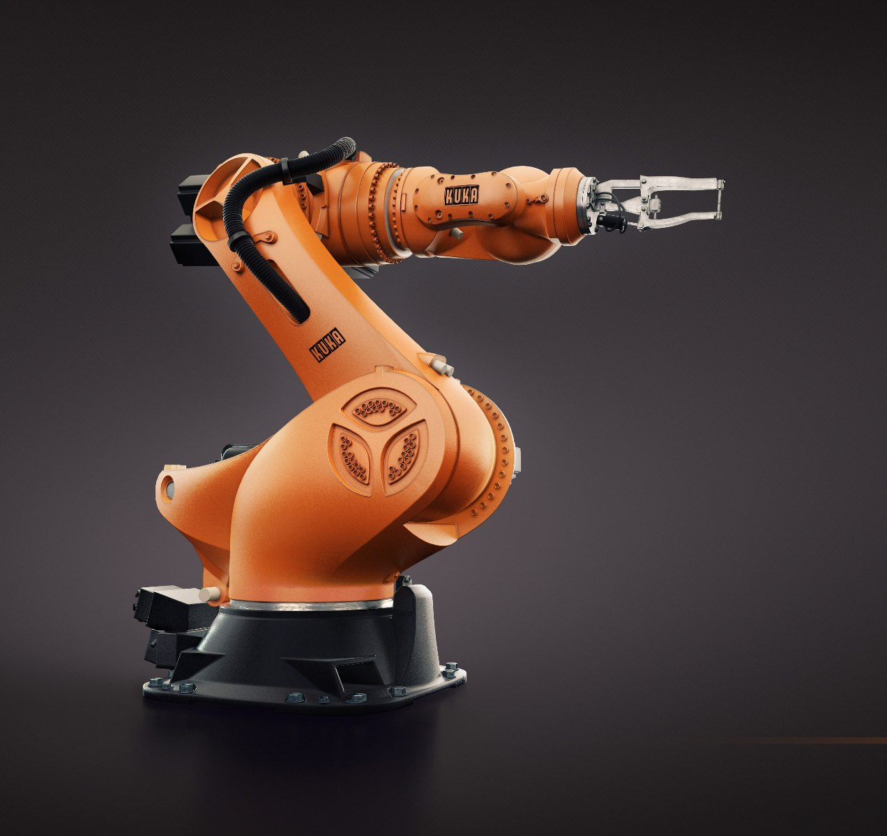
Аналоги: 1) Манипулятор КУКА - устройство, которое используется в промышленных целях для выполнения различных задач.
В отличии от нашего манипулятора, манипулятор КУКА стоит очень дорого.

Slide 4
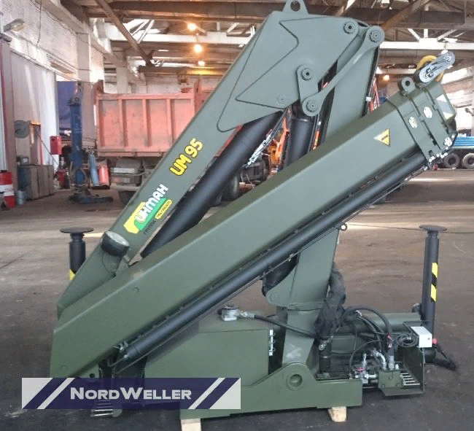
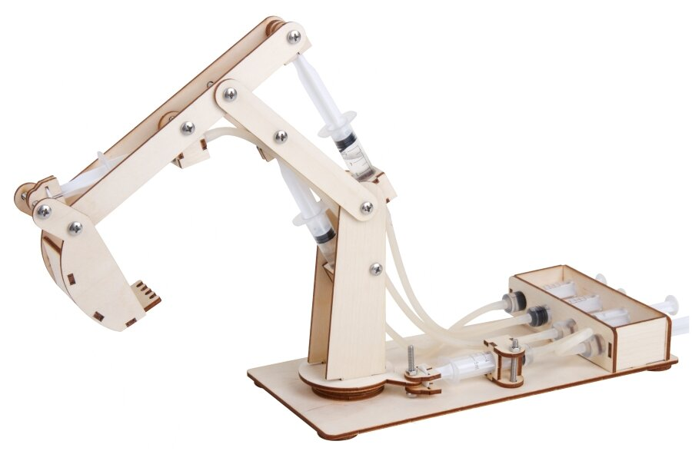
2) Гидравлический манипулятор - устройство, которое используется в промышленных целях и включает в себя управление с помощью закона Паскаля. Гидравлический манипулятор не работает при низких температурах и при нарушении герметичности сосуда, в отличии от нашего манипулятора. Также использование гидравлического манипулятора требует больших финансовых затрат на сервисное обслуживание и ремонт.

Slide 5

2.1 Задачи проекта:
1)Создать механический манипулятор;
2)Создать алгоритм управления манипулятором;
3)Разработать программу для анализа положения руки в пространстве;
4)Разработать программу для управления манипулятором; 2.2 Этапы реализации:
1)Изучение существующих наработок;
2)Создание чертежей системы;
3)Создание 3D модели системы;
4)Создание механического манипулятора;
5)Создание алгоритма управления манипулятором;
6)Проверка возможности произвольных позиционирования и ориентации в пределах рабочей области;
7)Создание, установка и настройка дополнения к системе;
8)Измерение массогабаритных параметров системы;
9)Настройка удаленного управления;
10)Создание, установка и настройка датчиков на руку;
11)Проведение обзора и анализа источников(в том числе и иностранных) по тематике;
12)Создание видео системы;
13)Создание видео презентации;
14)Создание документации;

Slide 6
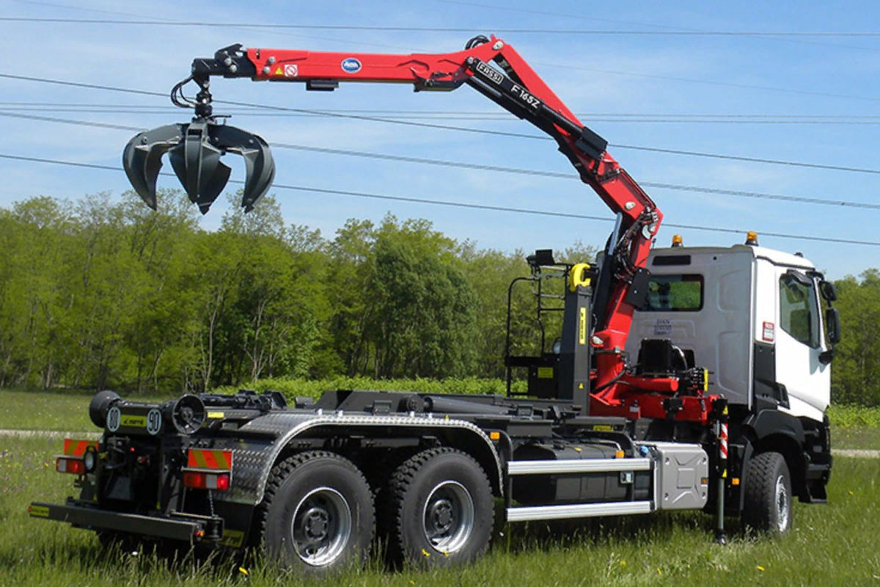
3.1 Актуальность проекта:
Манипулятор позволяет работать с объектами, расположенными в опасной или недоступной для человека зоне;
Стоимость робота гораздо ниже, чем у его аналогов;
Благодаря не автономному управлению система способна продуктивно действовать в ситуациях любого критического уровня;
3.2 Недостатки проекта:
Из-за небольшого размера манипулятор не способен работать с крупными объектами;
Область работы нашего манипулятора не такая большая, как у его аналогов;

Slide 7
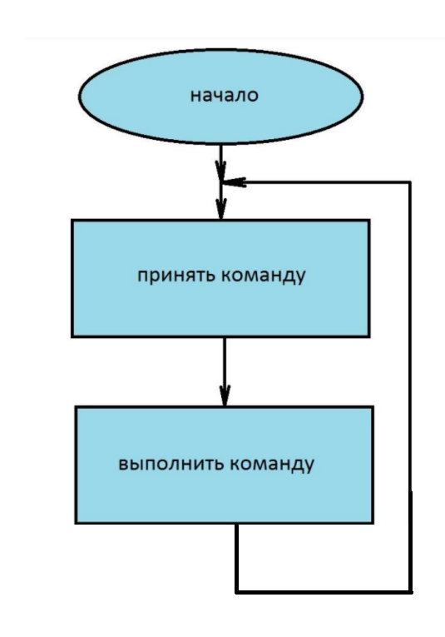
4.1 Архитектура проекта: Робот представляет из себя манипулятор под управлением микроконтроллера(Atmega328p). Для ориентации в пространстве использованы акселерометры и джойстик, с помощью которых робот безошибочно выполняет разные движения.

Slide 8
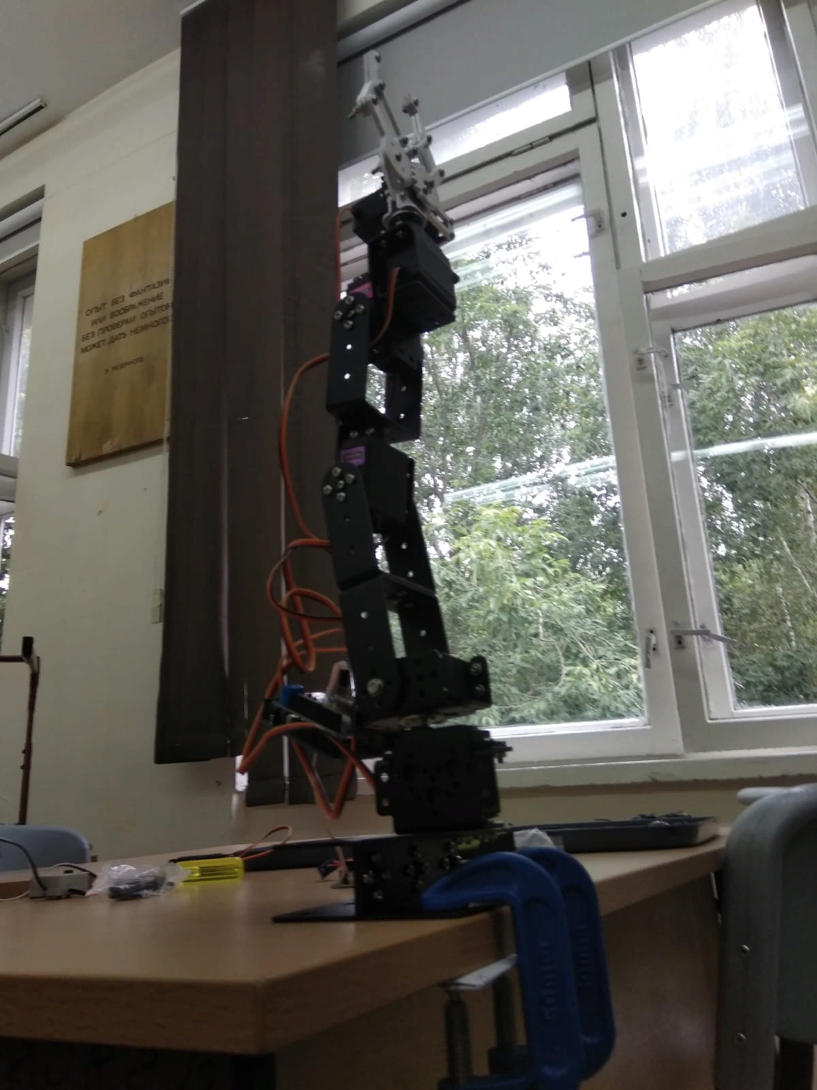
1.Манипулятор:
1)Манипулятор
2)Микроконтроллер Atmega328p
3)Электромагнит LS-P30/22
4)Светодиод 10Вт
5)Вибромотор для тактильной обратной связи
6)Камера
7)Микрокомпьютер Raspberry Pi 3b+
8)Аккумулятор
2. Устройство контроля положения руки в пространстве:
1)2 акселерометра
2)Джойстик с кнопкой
3)Потенциометр
4)Микроконтроллер Atmega328p
5)Аккумулятор
6)Bluetooth модуль
7)Вибромотор для тактильной обратной связи

Slide 9
Результаты проекта:
1) Изучены существующие наработки;
2) Найден дешевый вариант манипулятора;
3) Создана детальная 3D модель робота;
4) Собран манипулятор;
5) Выбран алгоритм работы;
6) Реализован алгоритм работы;
7) Соединены все элементы;
8) Запрограммированы все элементы;
Функции каждого участника команды:
Бакай Полина - создание 3D моделей и чертежей проекта;
Полудняков Владимир - сборка манипулятора, создание документации;
Петушинская Дарья - программирование устройства контроля; положения руки в пространстве, создание документации;
Малый Тимур - электромонтаж;
Кулаков Глеб - программирование манипулятора;

Slide 10
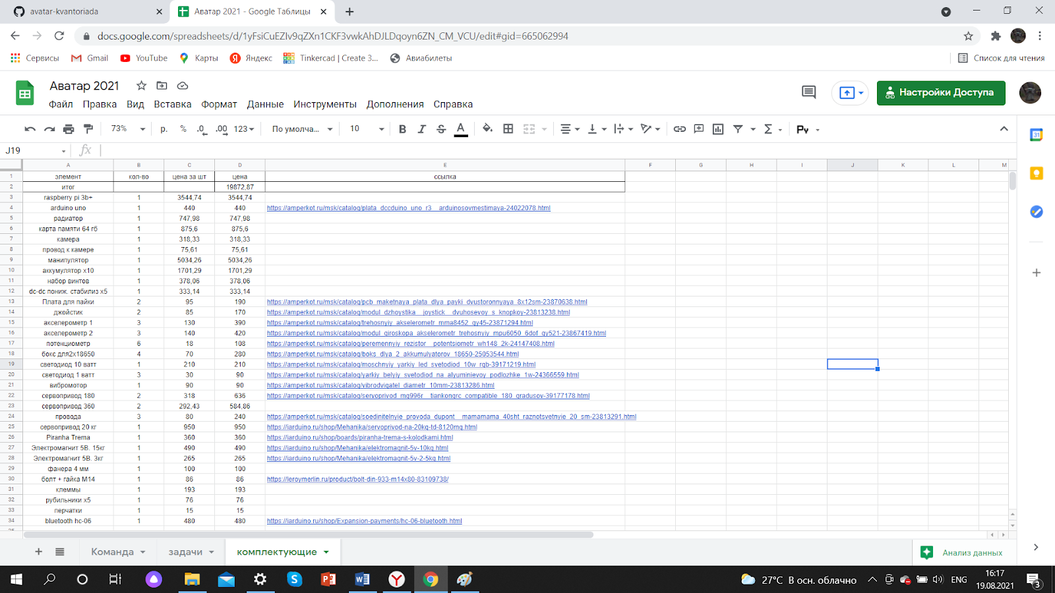
7.1 Экономическая оценка проекта: комплектующие:
трудозатраты: на проект потрачено 17 рабочих дней

Slide 11
7.2 Экологическая оценка проекта: Для создания проекта были использованы экологически чистые (фанера) или перерабатываемые (PLA пластик и алюминий) материалы, не наносящие вред человеку и окружающей среде.

Slide 12
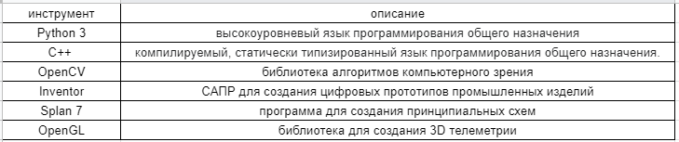
7.3 Программные средства:

Slide 13
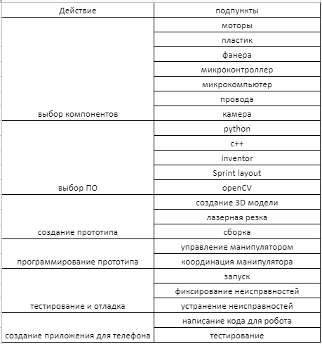
7.4 Технологическая карта:

Slide 14
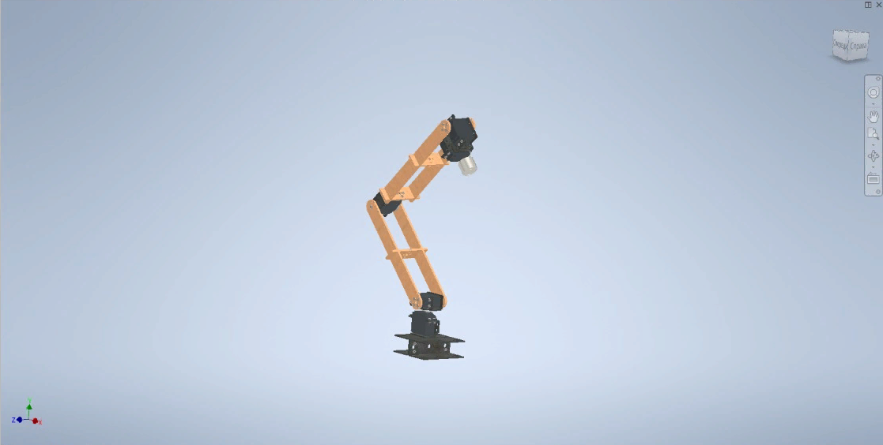
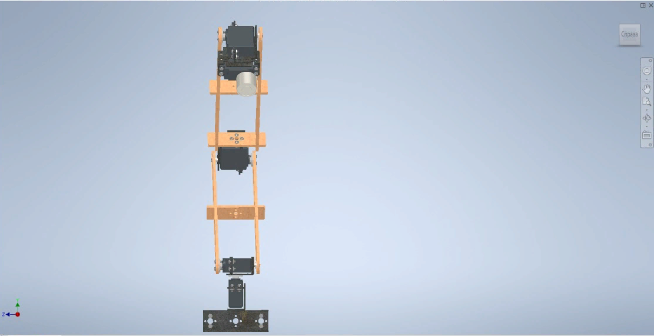
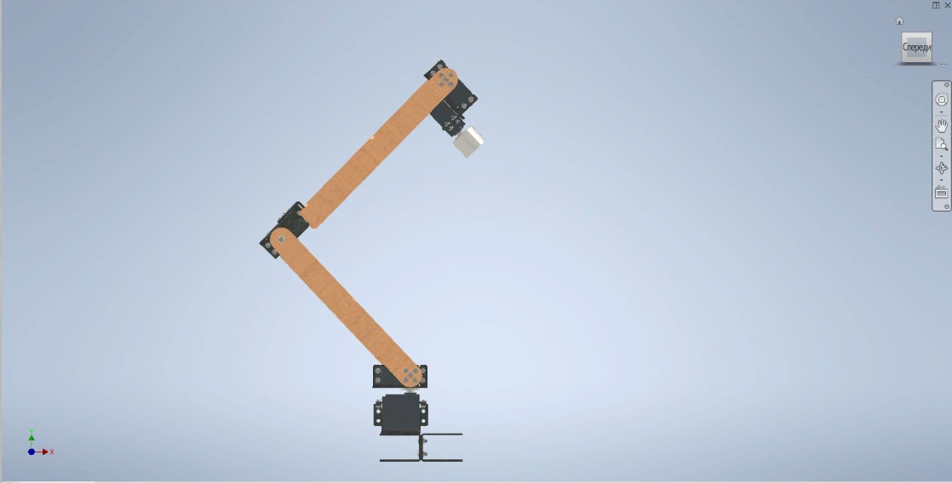
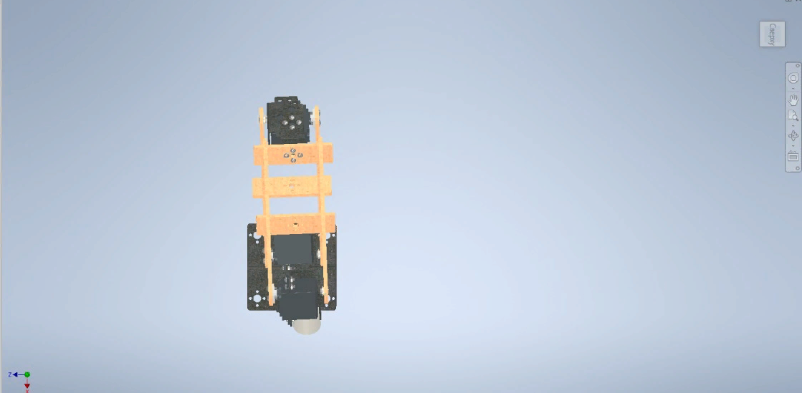
8.1 3D-модель:

Slide 15
9.1 Источники информации:
https://amperkot.ru/ - даташиты датчиков
https://pythonworld.ru/ - информация по ЯП python
http://arduino.ru/ - функции в arduino ide
https://amperka.ru/ - удаленное администрирование и другие опции Raspberry pi
https://arduinoplus.ru/ - подключение Arduino к raspberry pi по USB и I2C

Slide 16

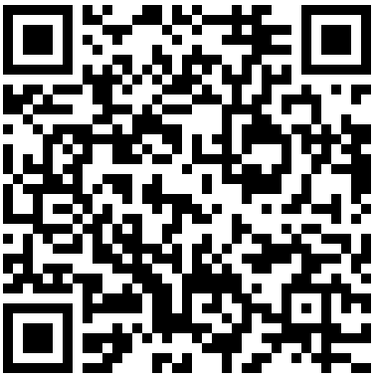
9.2 Ссылка на исходный код:
https://drive.google.com/drive/folders/15Y2yd9v8PHsZmvcpuz8zuN0vvqkgIIiR?usp=sharing

Slide 17

СПАСИБО ЗА ВНИМАНИЕ

